Slide 1
Білоцерківський національний аграрний університет Агробіотехнологічний факультет ОП “САДОВО-ПАРКОВЕ ГОСПОДАРСТВО” Портфоліо з науковою бібліотекою,
гуртожитками,
спортивними майданчиками,
їдальнею

Slide 3
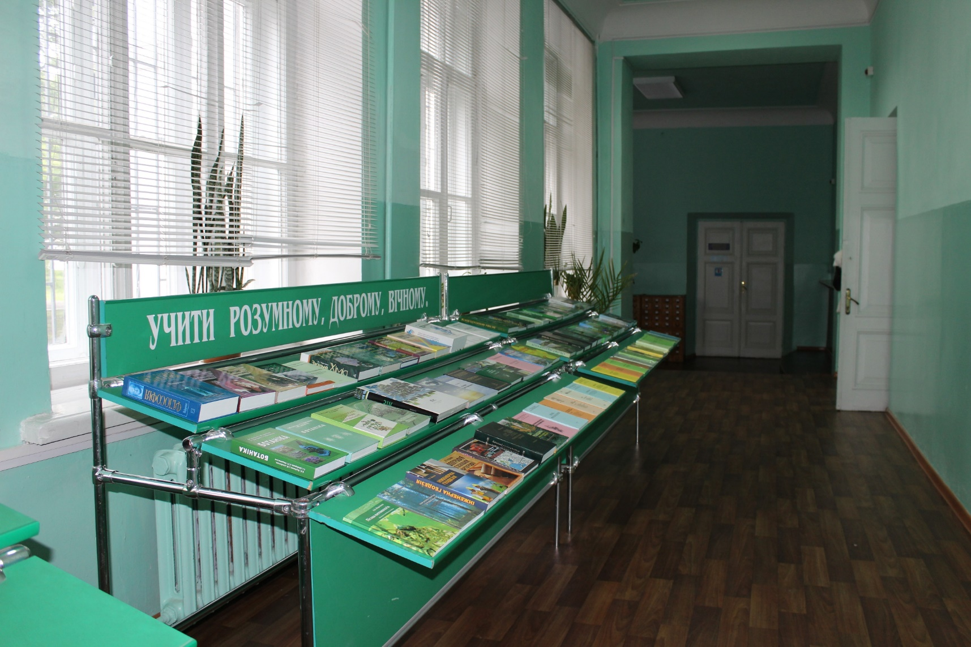
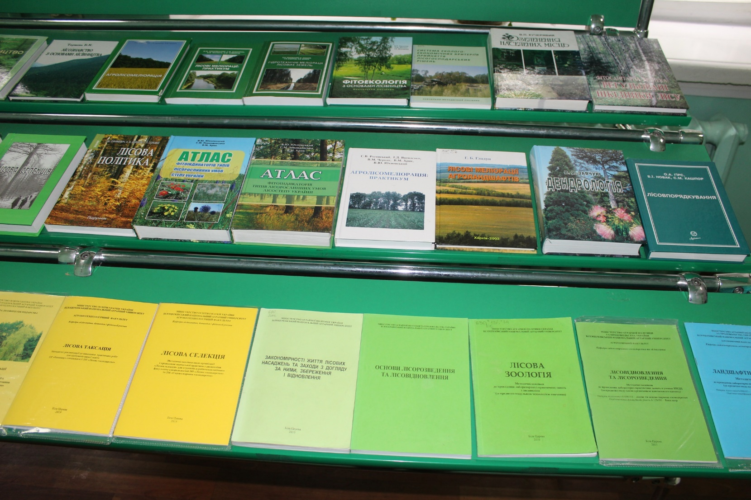

Slide 4
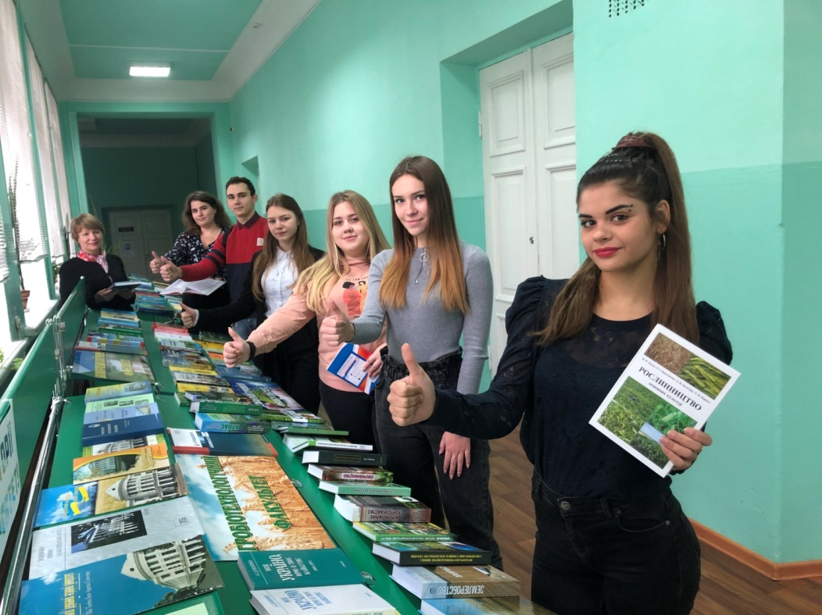
Студенти, що навчаються за ОП “Садово-паркове господарство”
відвідують виставку-огляд навчальної літератури

Slide 5
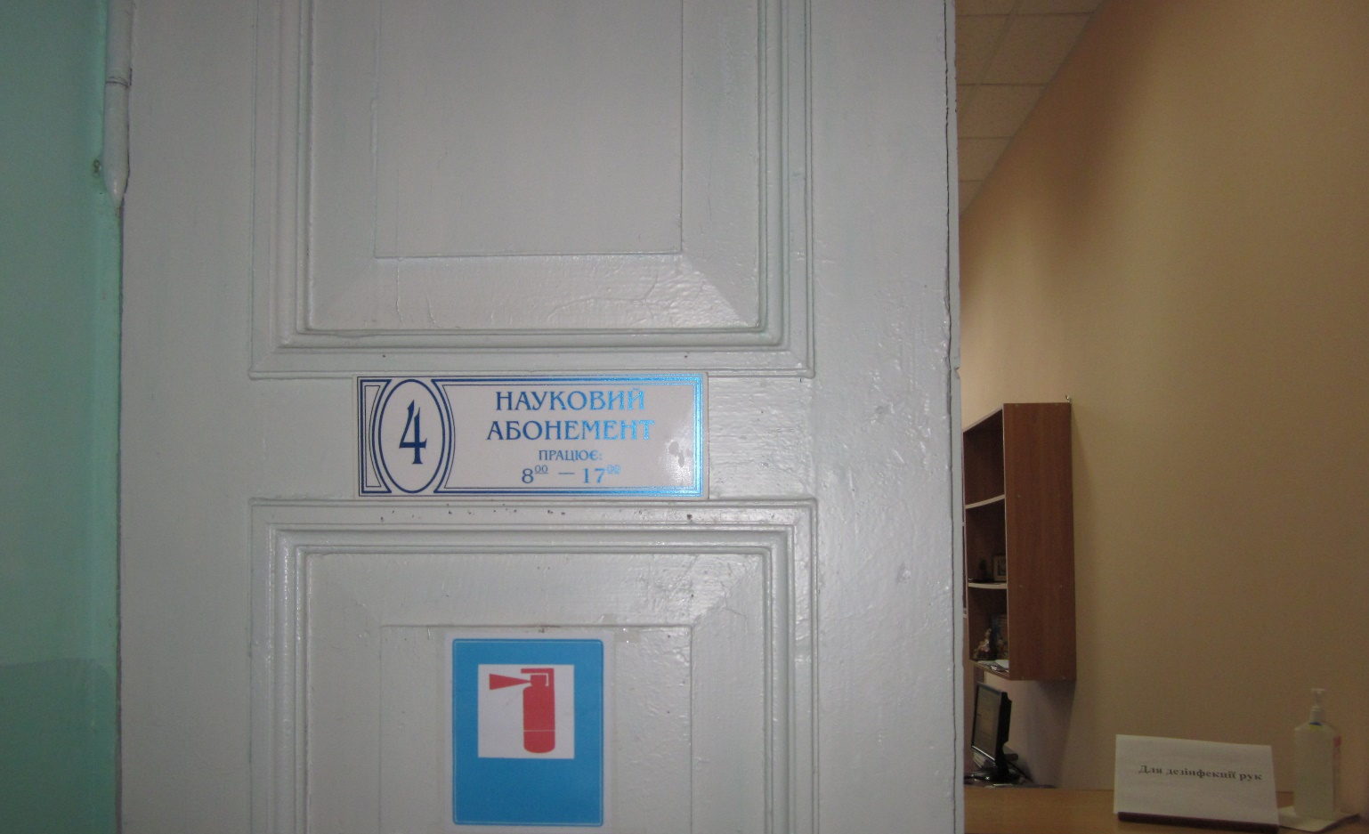

Slide 6
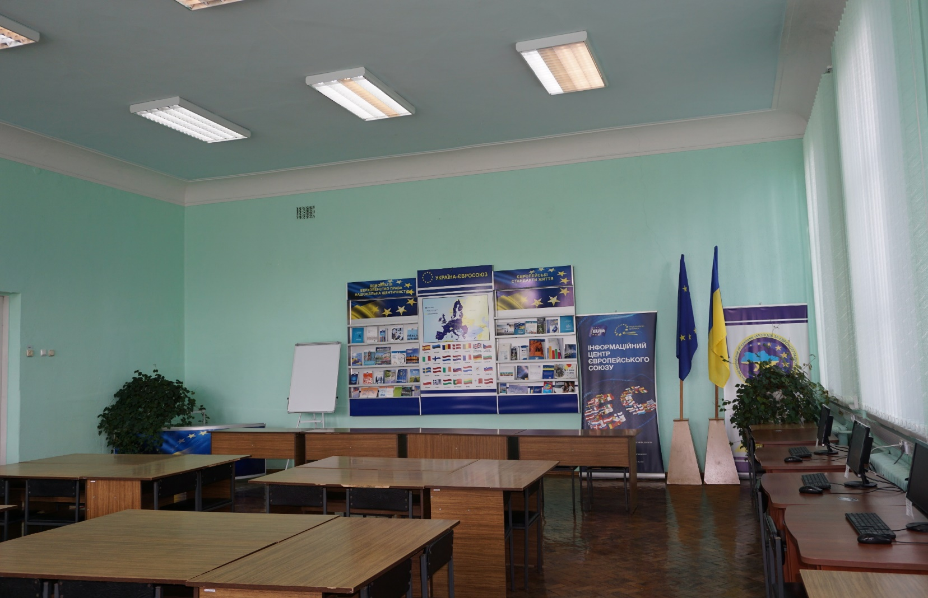
Читальна зала наукової бібліотеки

Slide 7
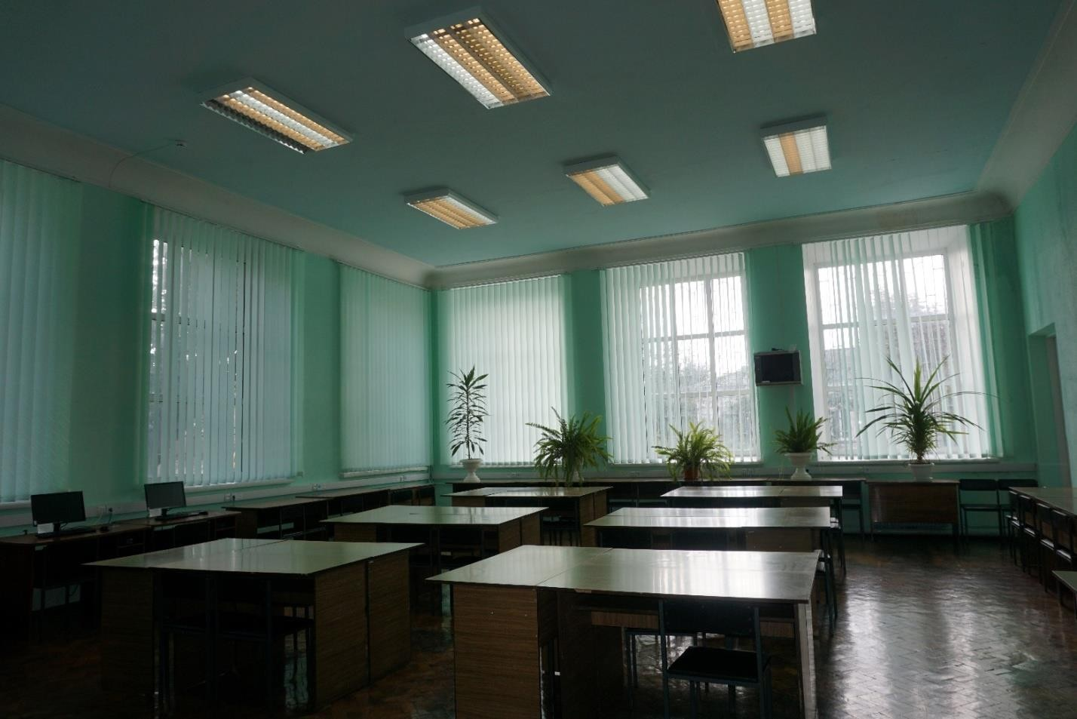
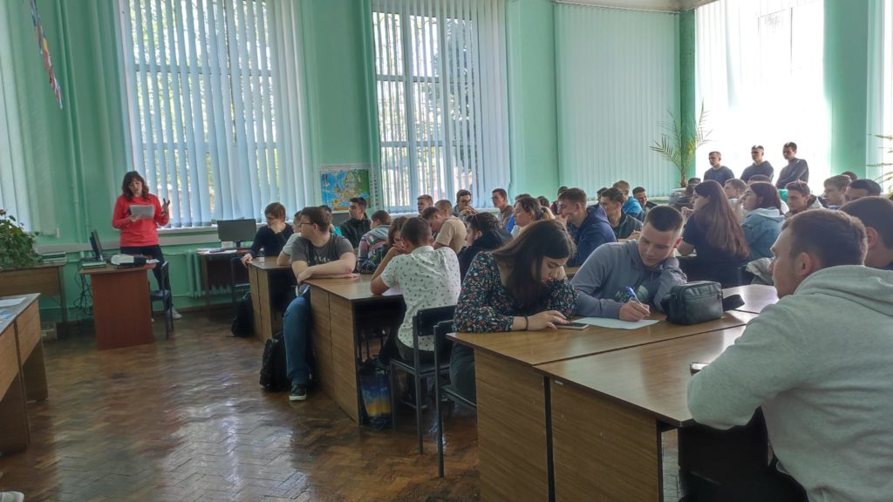
Читальна зала наукової бібліотеки

Slide 8
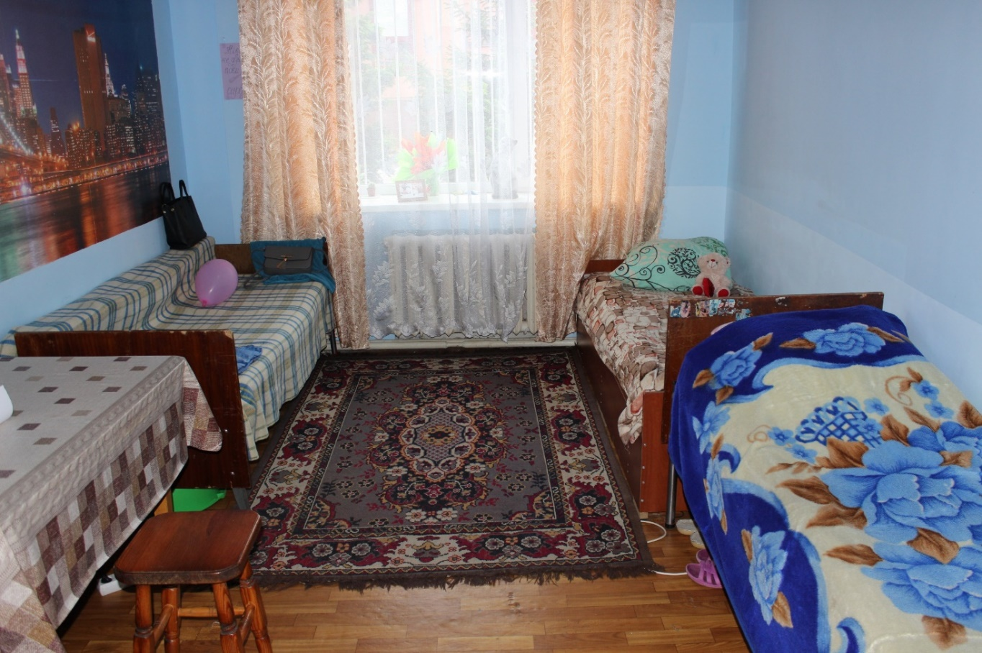
ГУРТОЖИТКИ

Slide 9
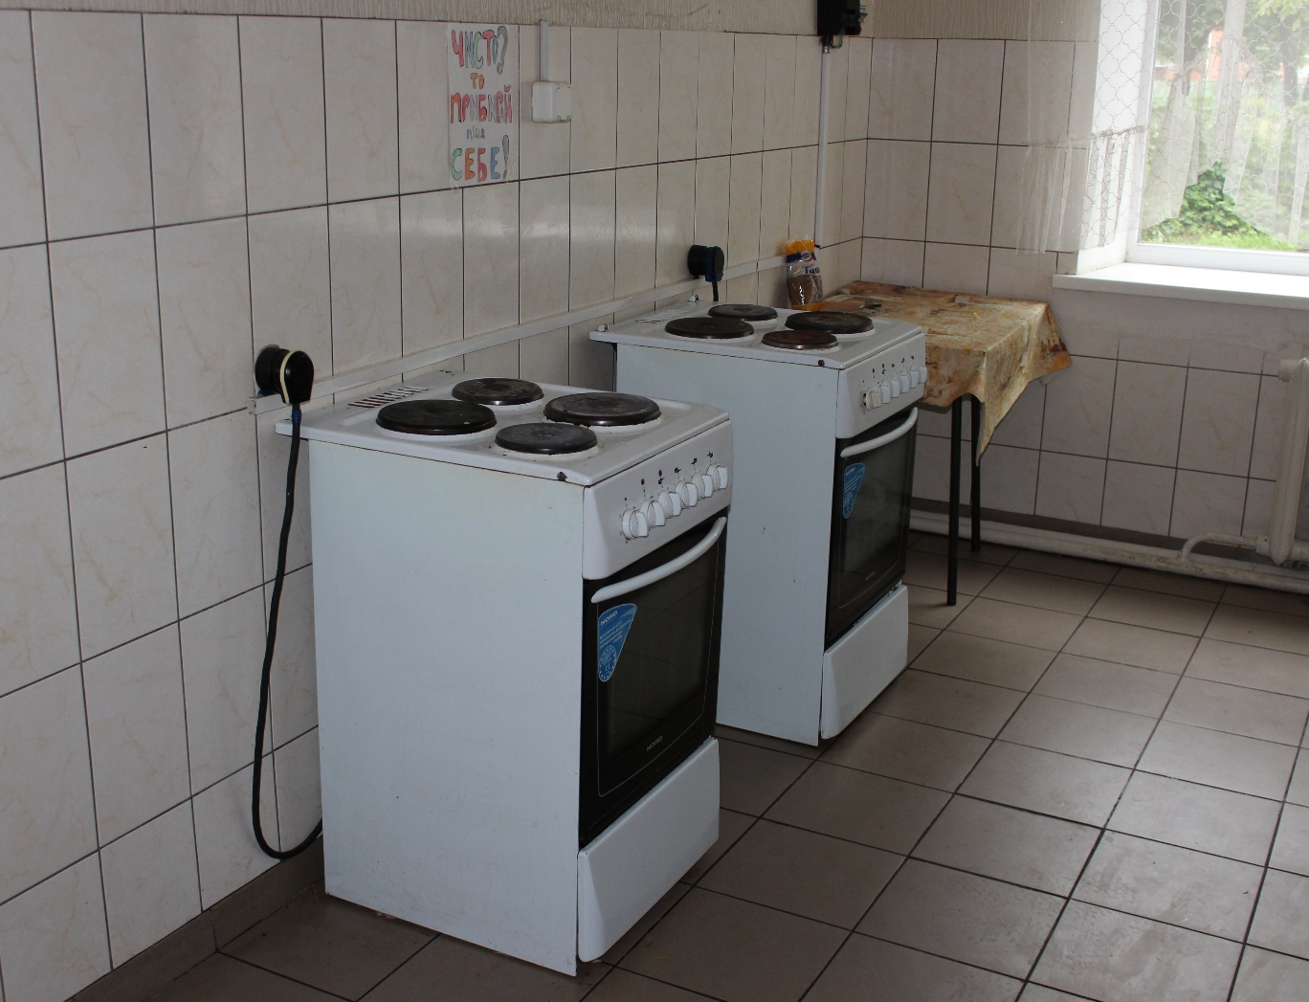

Slide 10
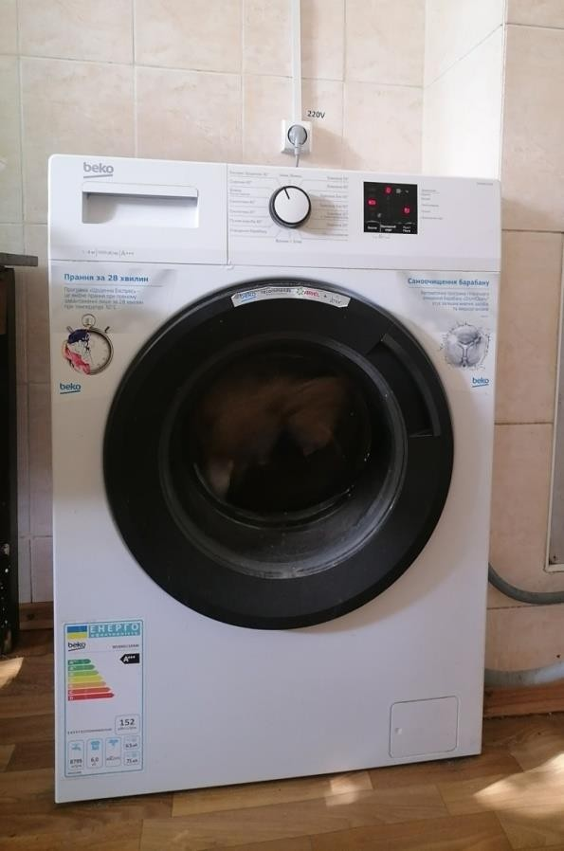
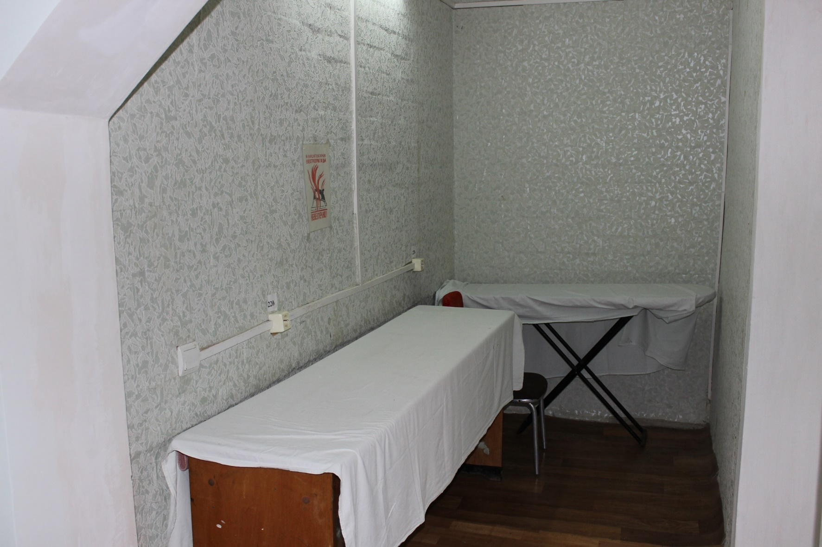

Slide 11
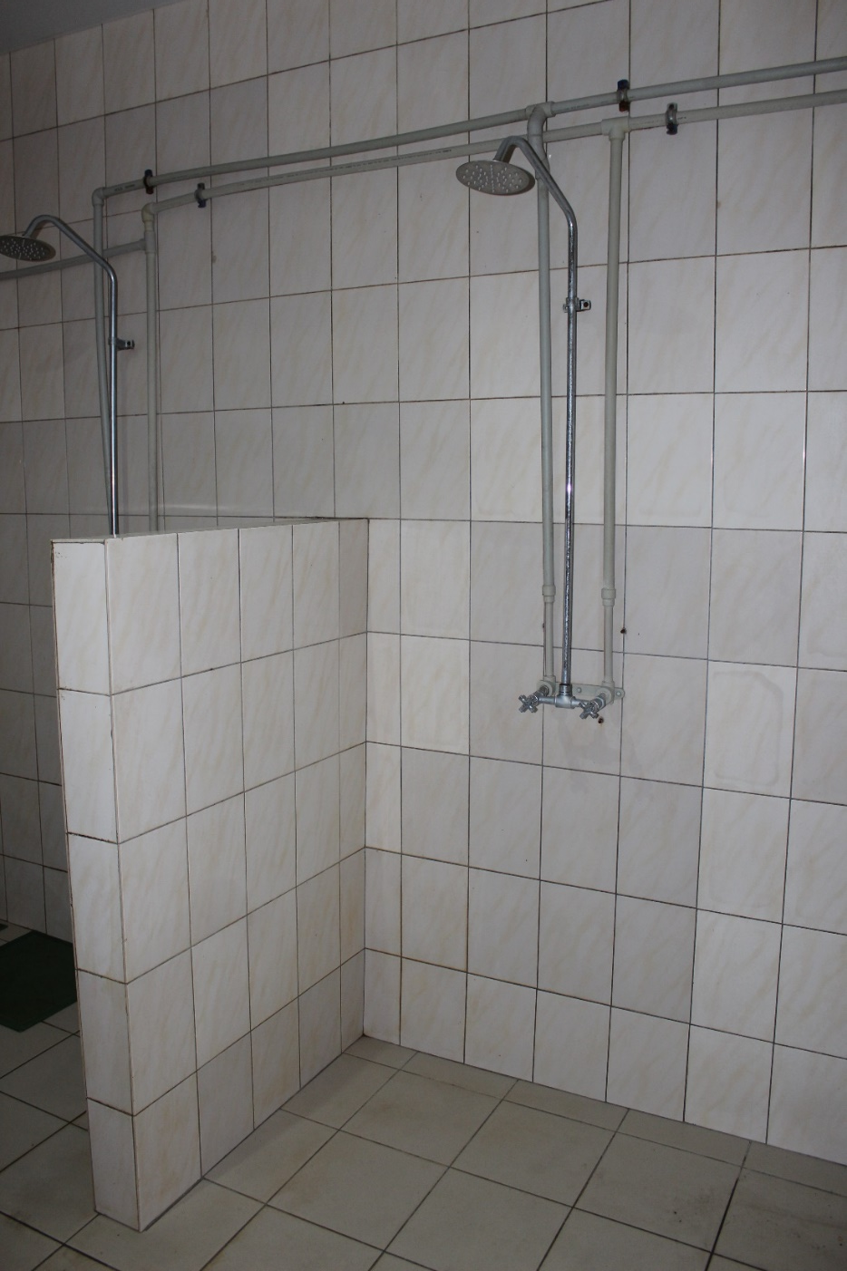

Slide 12
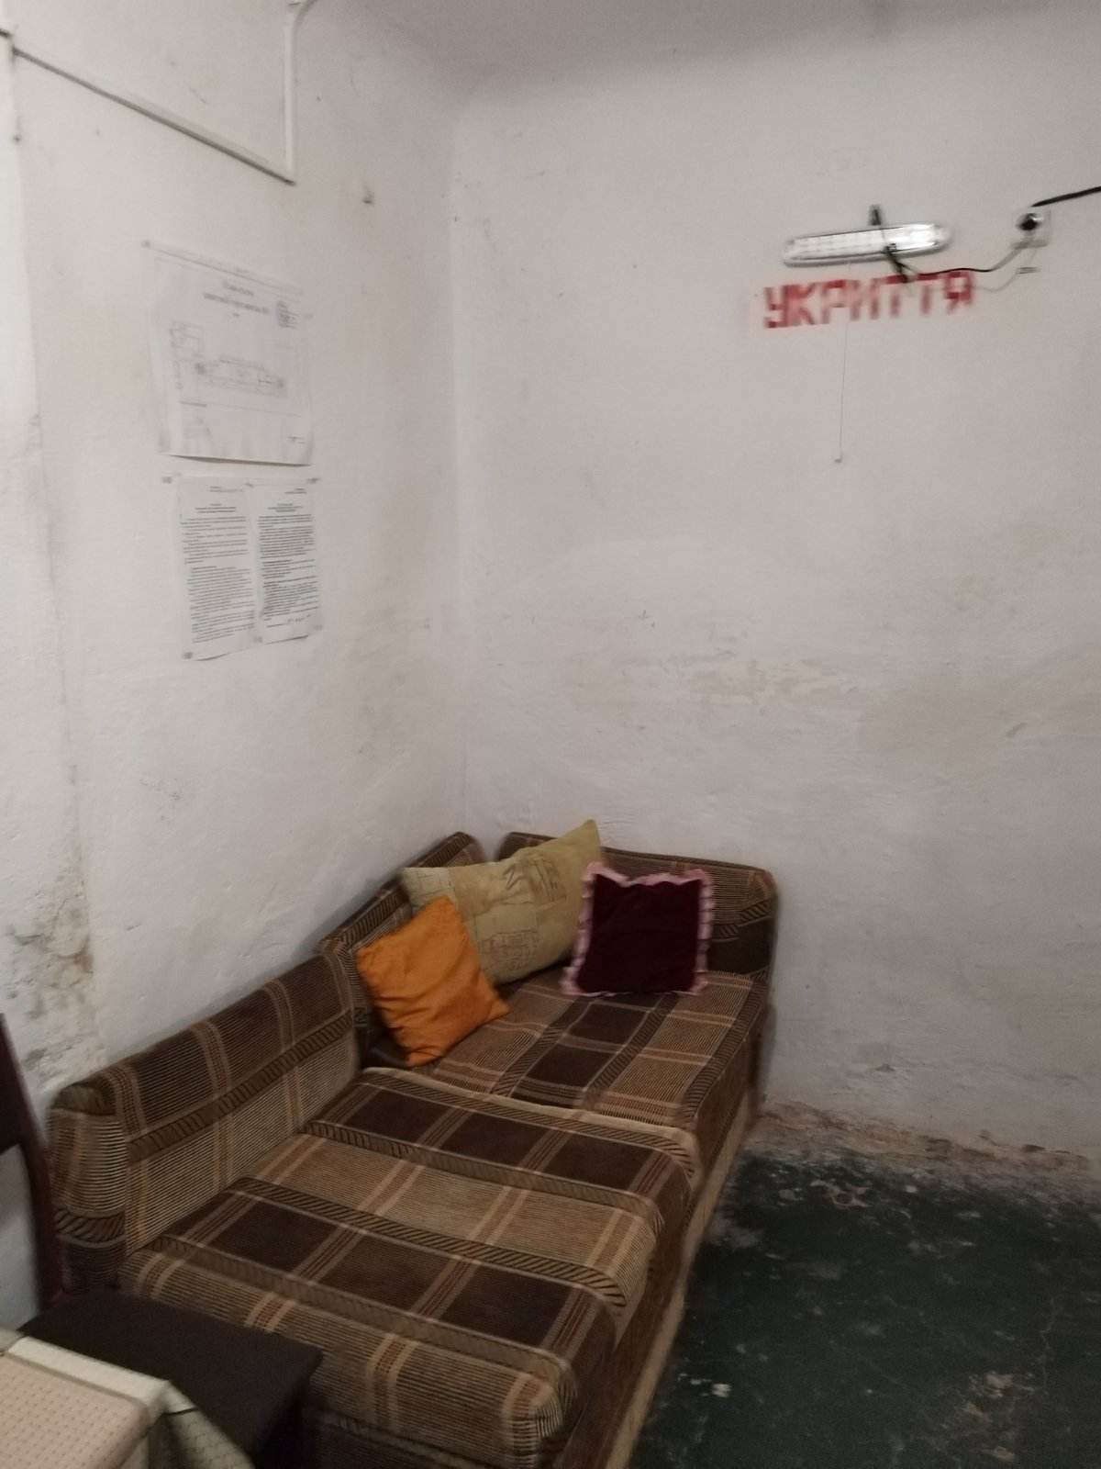
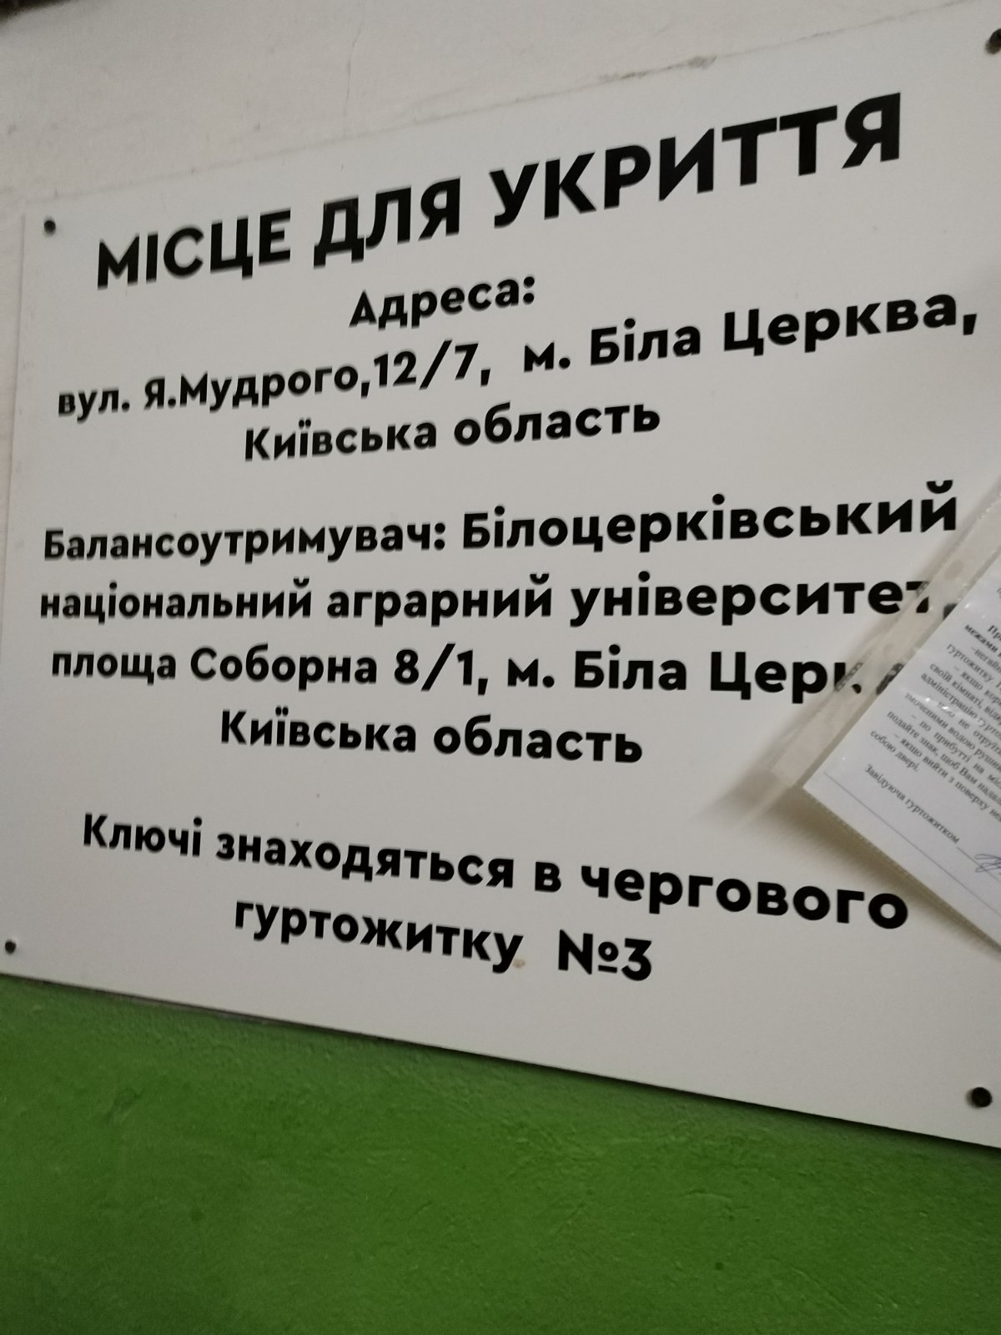
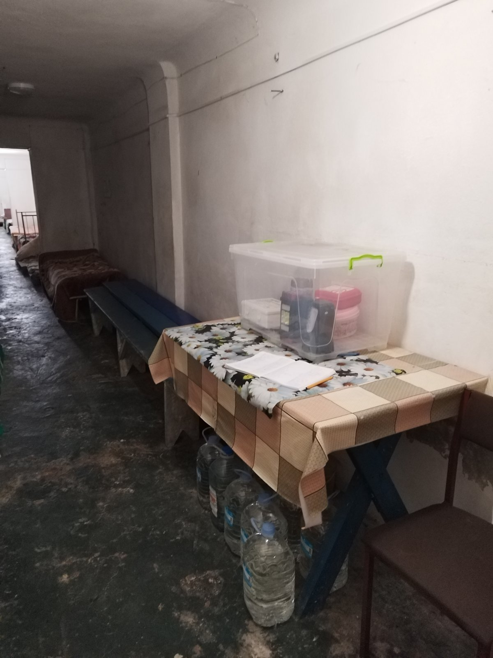

Slide 13
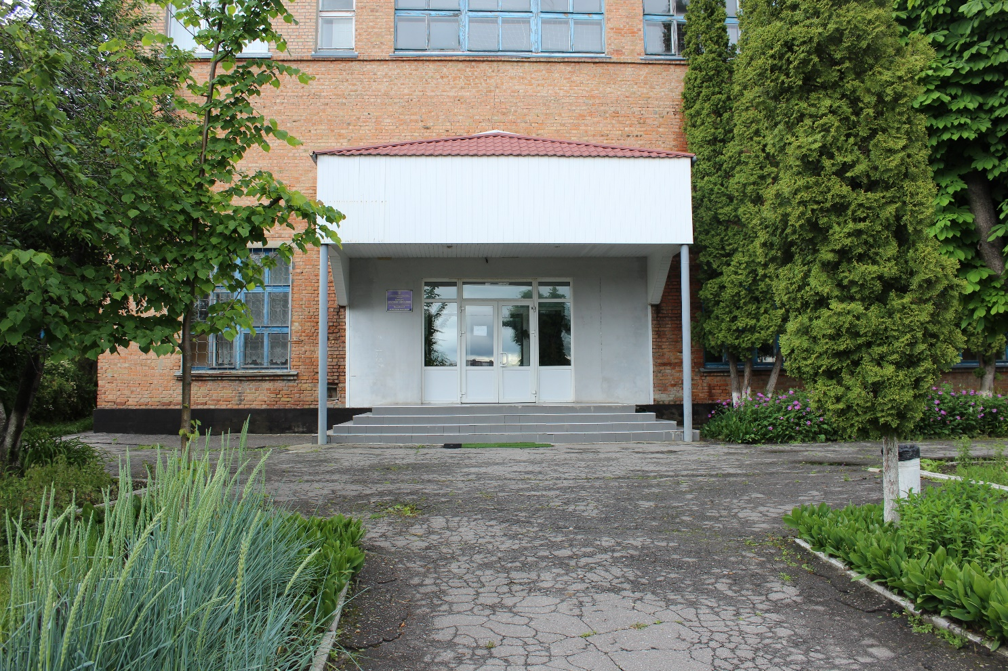
Спортивний корпус кафедри психології та здоров'я людини

Slide 14
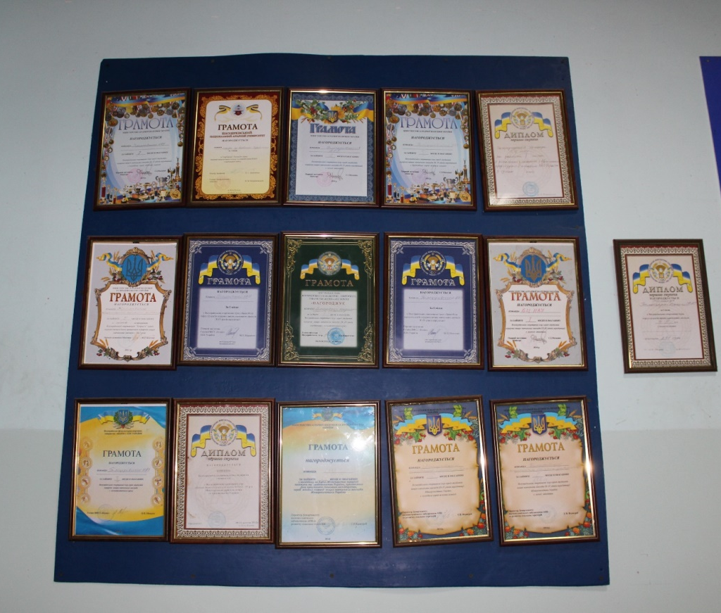

Slide 15
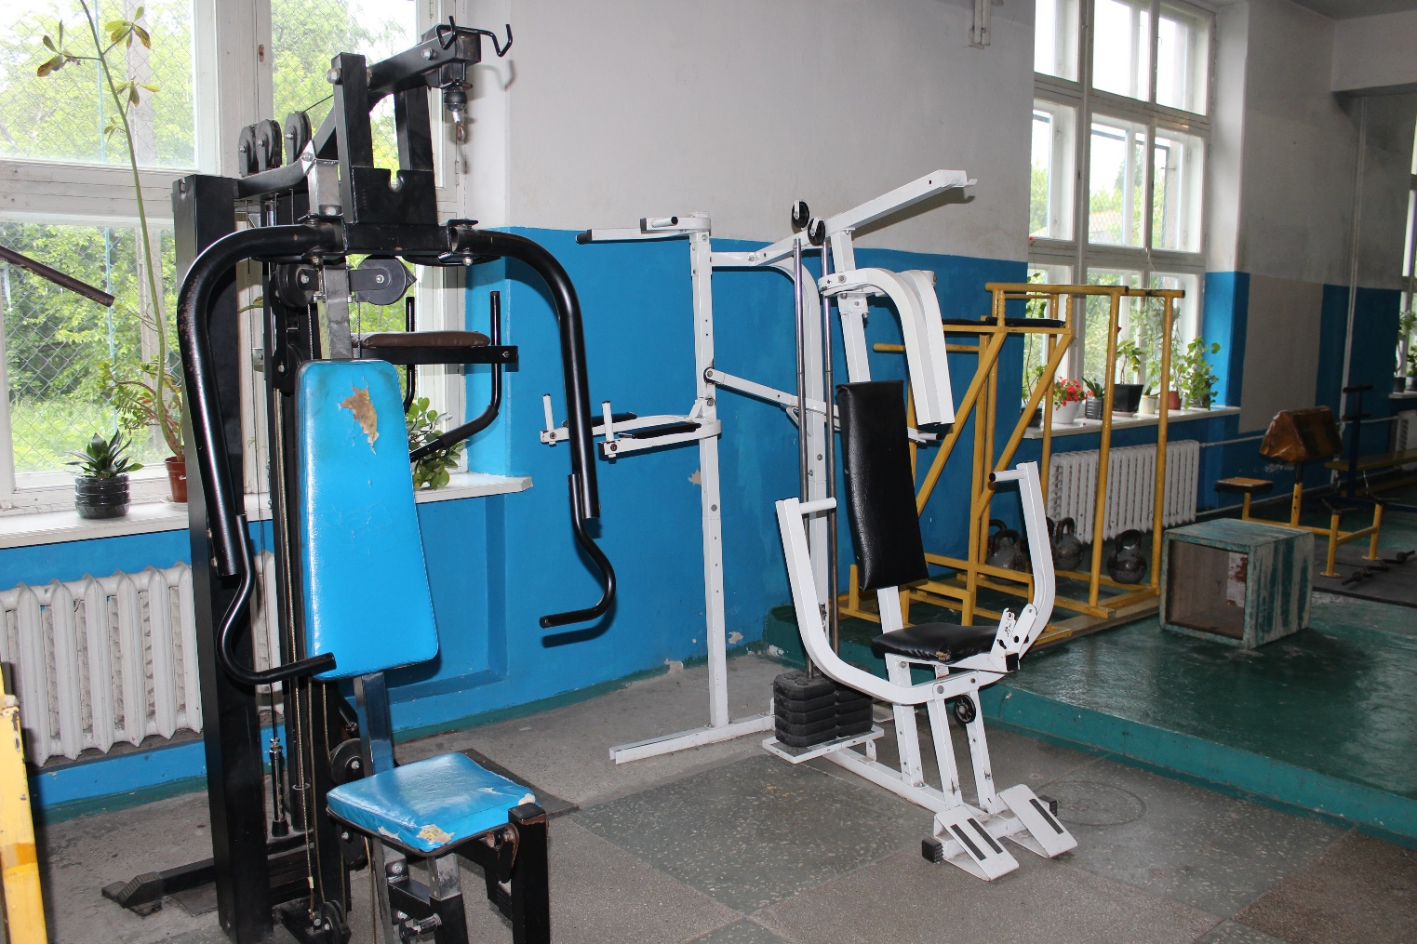

Slide 17
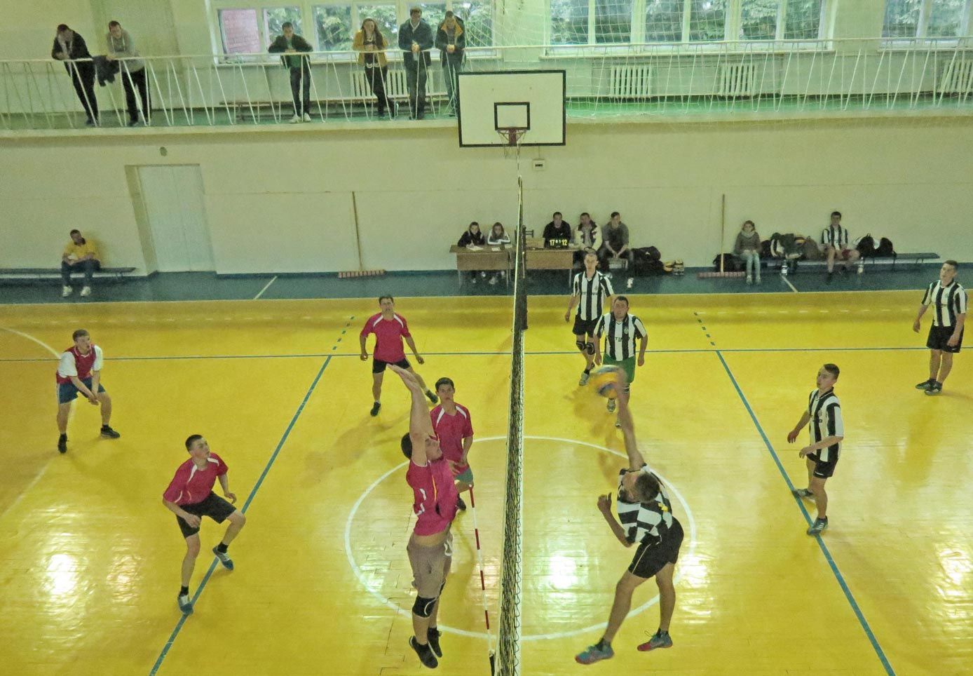

Slide 18
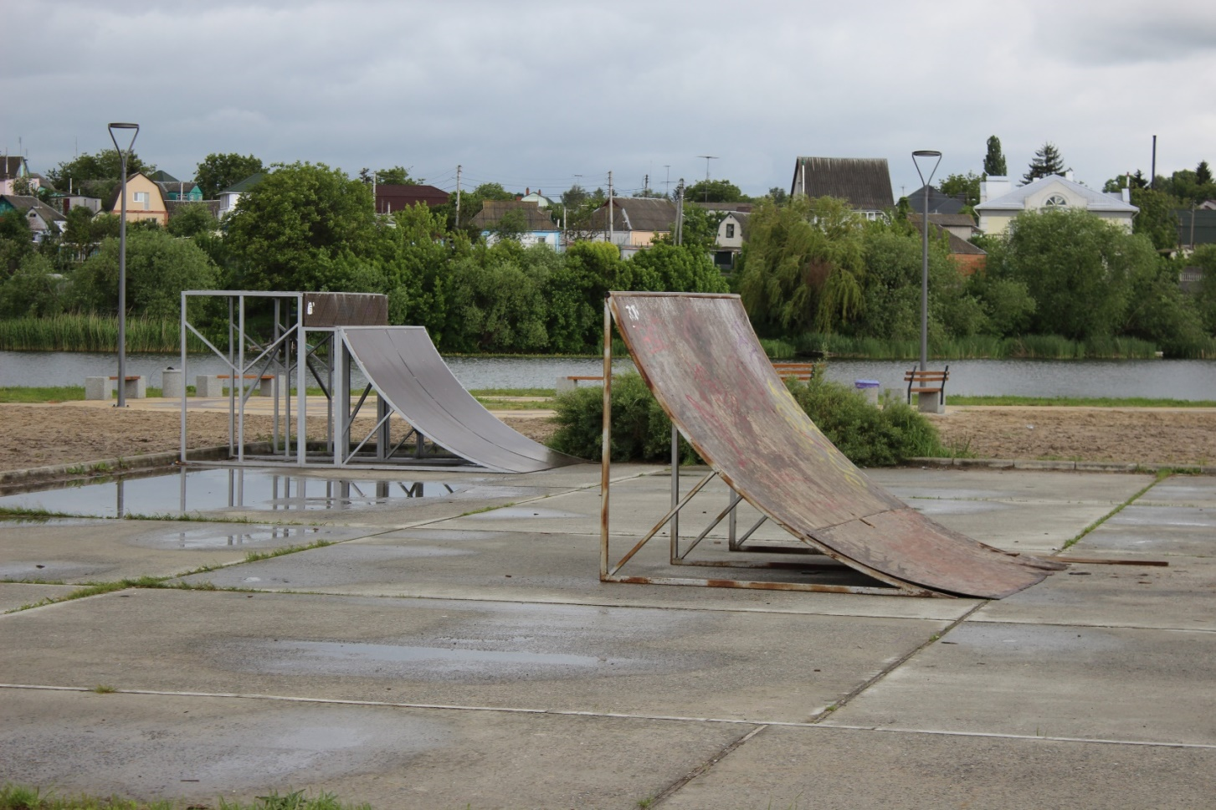
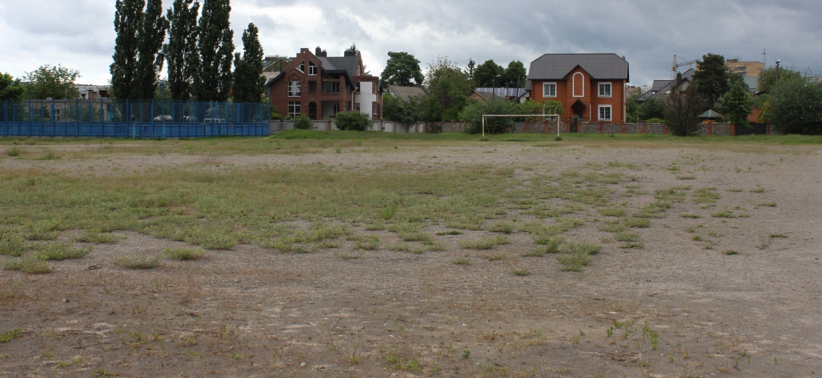
Спортивний майданчик

Slide 19
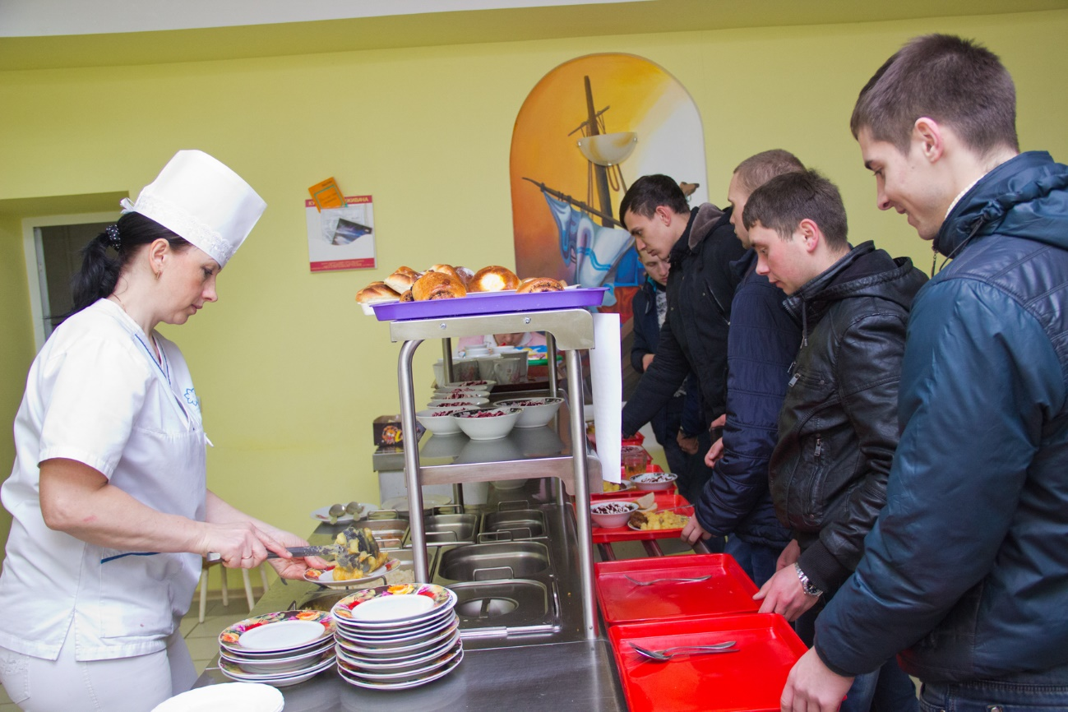
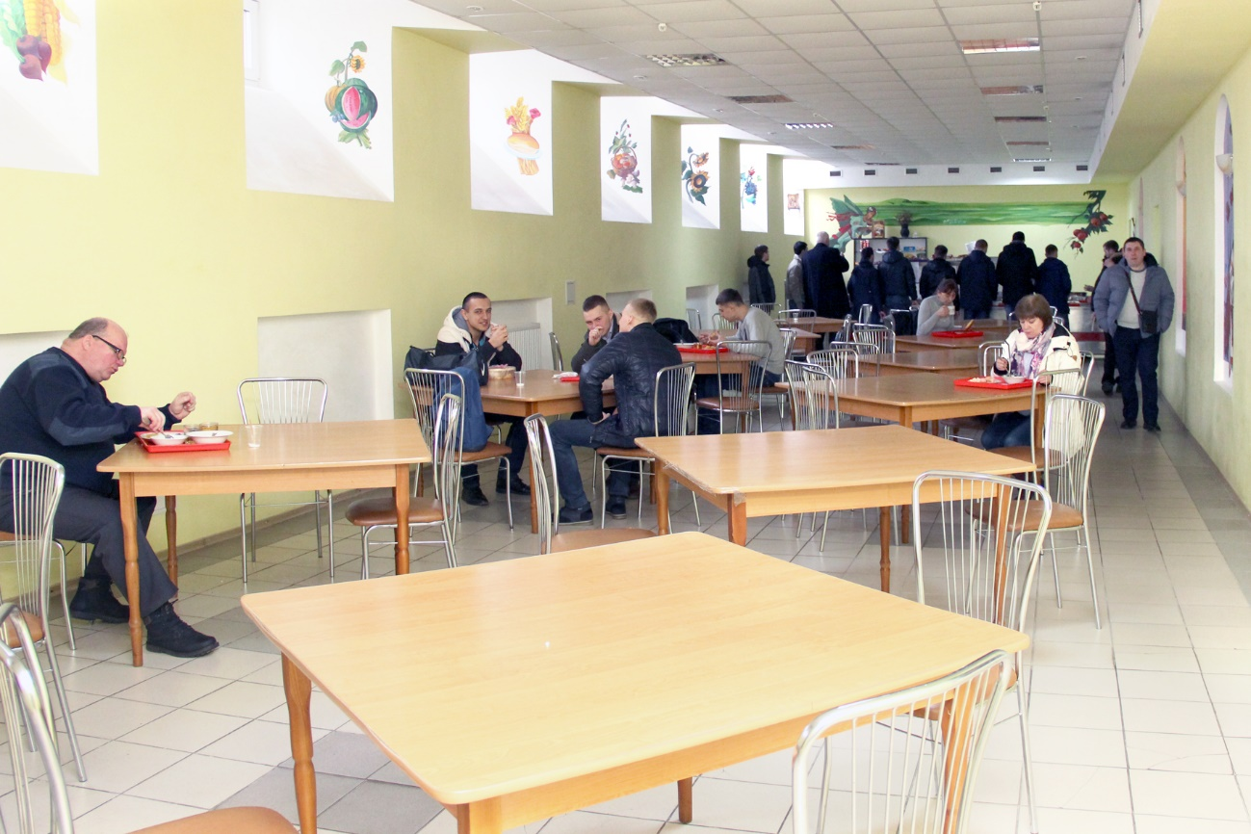
Їдальня

Slide 20
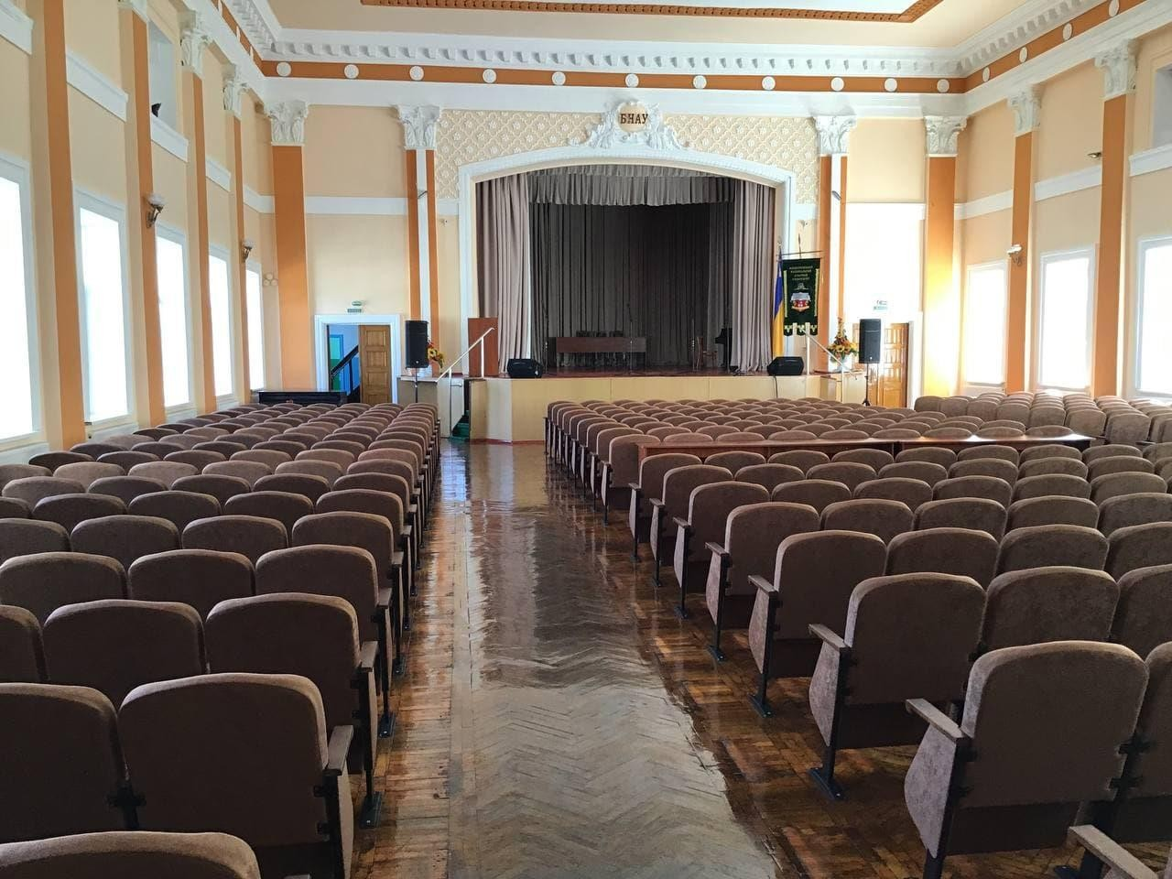
АКТОВА ЗАЛА
на 600 місць

Slide 21
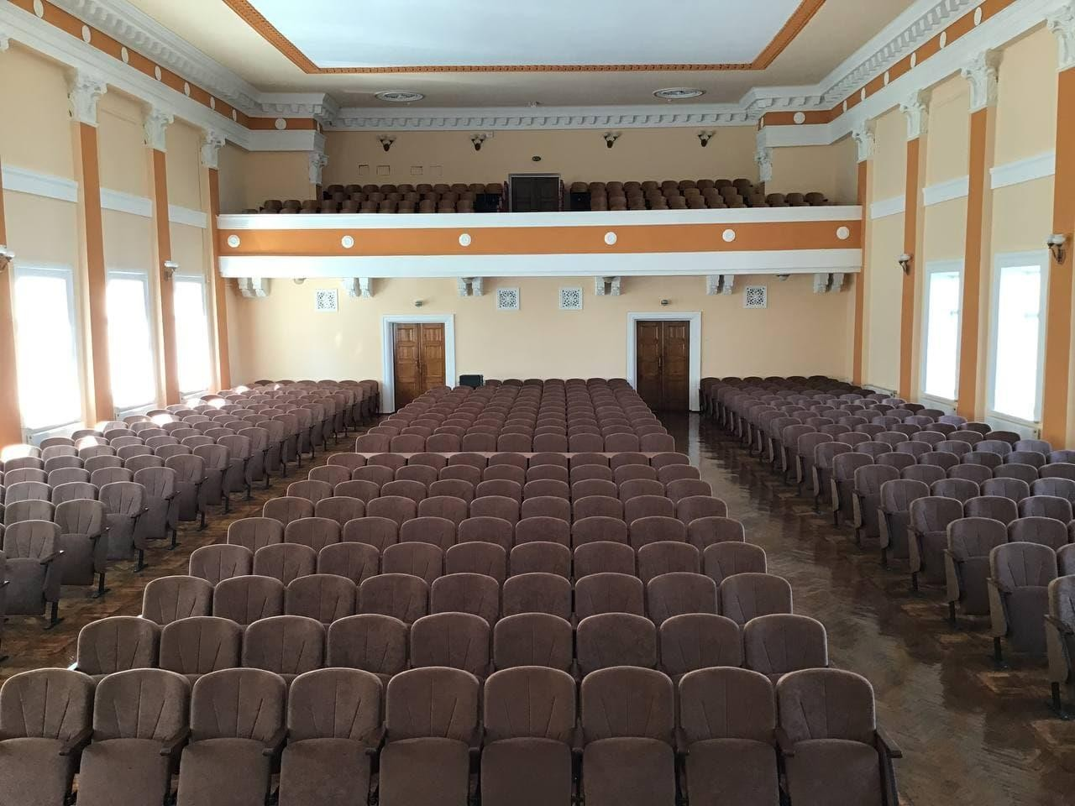

Slide 22
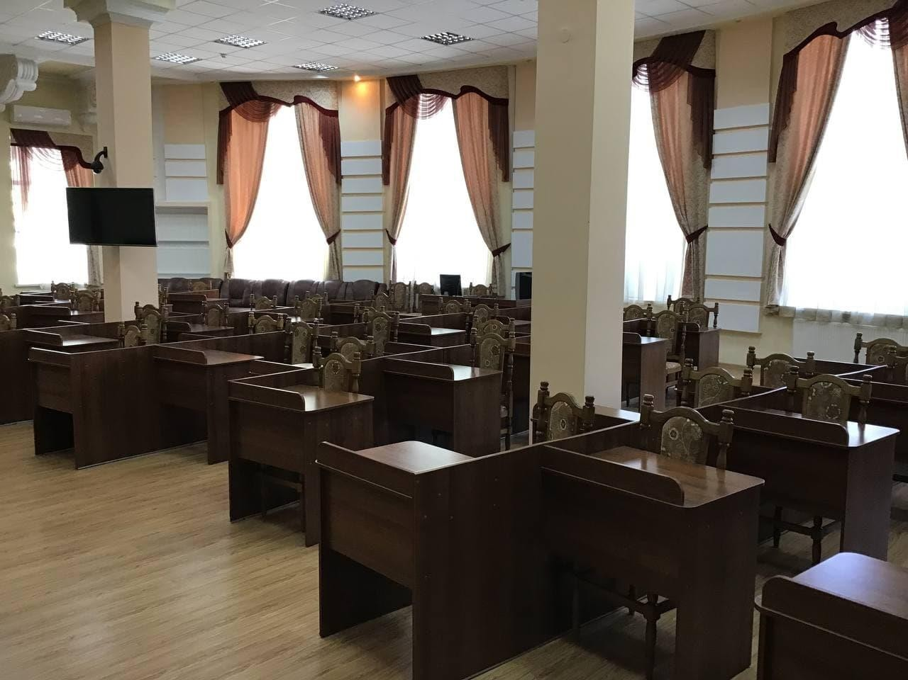
КОНФЕРЕНЦ-ЗАЛА

Slide 23
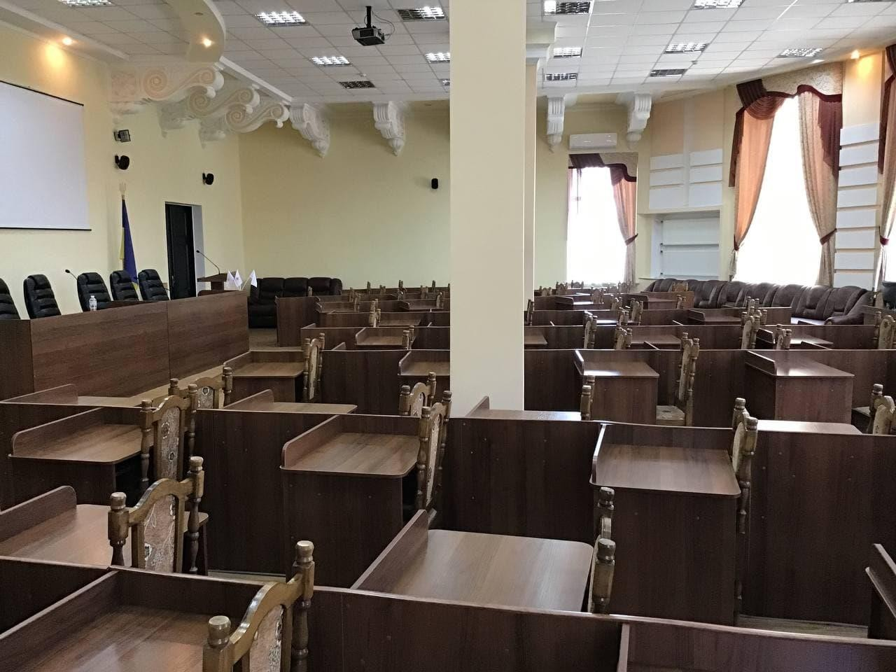

Slide 24
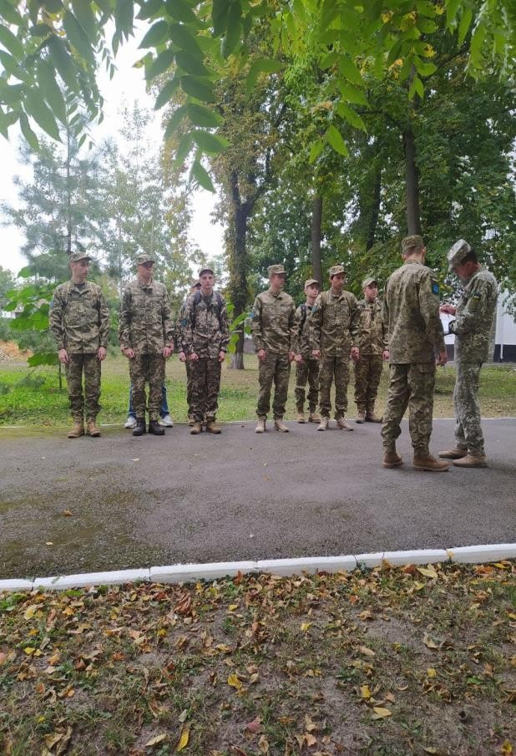
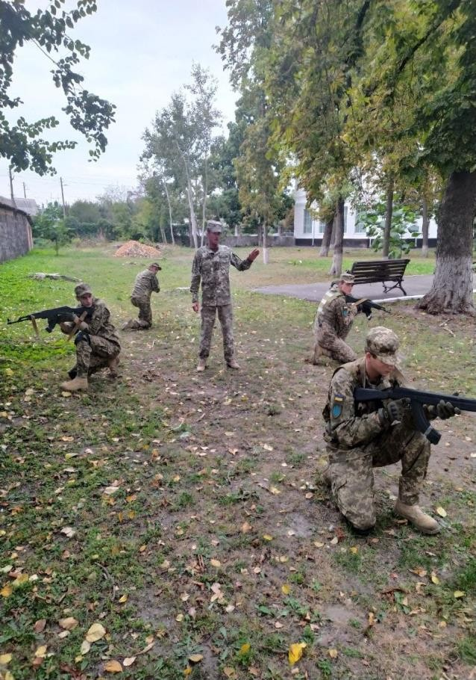
КАФЕДРА ВІЙСЬКОВОЇ ПІДГОТОВКИ

